Slide 1
Performance Analysis of SDN Switches with Hardware and Software Flow Tables
Author: Misumi Hata, Marian Seliuchenko, Samuel Kounev, Mykhailo Klymash
Publisher/Conference: 10th EAI International Conference on Performance Evaluation Methodologies and Tools
Presenter: Cheng-Feng Ke
Date: 2017/05/10
Department of Computer Science and Information Engineering
National Cheng Kung University, Taiwan R.O.C.
Notes:
1
SDN switch 上 hardware flow table 和 software flow tables 的 performance 分析

Slide 2
Introduction
In this paper we address the issue of heterogeneity of four hardware OpenFlow switches by characterizing selected performance relevant parameters for the hardware and software flow tables.
We characterize maximum size of hardware flow tables for each switch including the behavior of a rule promotion engine that moves the rules between tables.
We show that in the worst case forwarding packets using software table decreases the throughput by two orders of magnitude (from 940 to 14 Mbit/s).
Notes:
他說有測試四款 hardware openflow switch
會針對 hardware flow table 和 software flow table 分析和 performance 有關的參數
也會測試 hardware table 的大小和 rule promotion engine 的行為
還有 software table forwarding packet 的能力

Slide 3
Hardware and Software Flow Tables
The rules saved in the switch can be exact-match (all match fields are specified) or wildcard-match (some elds have a value any). Exact match rules are stored in BCAM memory (binary content-addressable memory). The wildcard rules are saved in the TCAM (ternary content-address- able memory) that allows each cell to have three states: 1, 0, and *。
The rules that do not fit to the hardware flow tables (either in BCAM or TCAM mem- ory) are placed in the switch SDRAM so called software flow table.
Notes:
Rule 可以分成 exact 和 wildcar-match 兩種
Exact rule 會儲存在 BCAM，wildcard rule 會儲存在 TCAM。
如果不是適合 hardware flow table 的 rule 就會儲存到 software flow table 裡。

Slide 4
Reactive and Proactive Rule Insertion
If an arriving packet cannot be matched against any rule, the switch forwards the packet to the controller that reacts with inserting new rules. We call this a reactive rule insertion.
In contrast, proactive rule insertion implies that the switches are preconfigured with the rules to handle all flows without reactive interaction with the controller.
The proactive rule insertion fits better large scale data center scenarios where the paths usually stay constant, whereas the reactive rule insertion fits better smaller but highly dynamic networks (e.g., access networks or sensor networks [14]).
Notes:
如果一個 packet 沒有 match 任何 rule，controller insert 新的 rule 就叫做 reactive rule。
如果 rule 已經被設定在 switch 裡了，就叫做 proactive rule，這論文主要探討 proactive rule。
proactive rule 比較適合 large scale data center 的環境。
Reactive rule 適合比較小且 highly dynamic 的 network。

Slide 5
SWITCHES UNDER TEST AND EXPERIMENTAL ENVIRONMENT
In this paper, our ultimate goal is to investigate the behavior of hardware OpenFlow switches in various configurations.
Table 1: Switches under test: models and switching performance in native non-SDN mode (source: vendor data sheet).
Switch Model | Firmware Version | Switching Capacity | Switching Throughput
HP 2920-24G (J9726A) | W B.15.12.0015 | 92.2 M pps | 128.0 Gbps
HP 3500yl-24G (J8692A) | K.15.17.0007 | 75.7 M pps | 101.8 Gbps
HPE FF 5700-32XGT-8XG-2QSFP+ (JG898A) | 2422P01 | 714.2 M pps | 960.0 Gbps
HPE 5130-24G-4SFP+ EI (JG932A) | 3111P03 | 96.0 M pps | 128.0 Gbps
Notes:
這篇論文目的就是要測試不同 hardware 的 configuration，
這是會使用到的硬體，都是 HP 的 switch ，然後有 firmware 、switching capacity、throughput 的資訊。

Slide 6
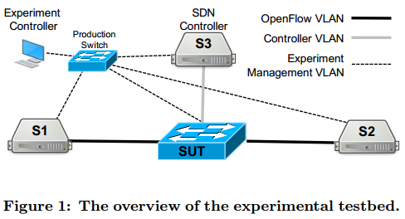
Experimental Testbed
Notes:
這個是他們的測試環境，有兩台 switch 和 4 台 server。
先看左上角有 experiment controller 和 production switch。
experiment controller 不是 sdn controller ，只是用來管理整個 sdn network。
Production switch 只是一般的 switch，會和 4 個 server 、1 個 switch 連接再一起。
最上面是 sdn controller，下面這個 SUT switch 全名是 switch under test，這個位置會放四種不同 switch 做測試。
SUT switch 左右兩旁各有一台 server，負責 generate 、receive traffic 和 measure forwarding information。
S1 到 SUT 到 S2 用同一組 vlan，sdn controller 到 sut 又用另一組 vlan，production switch 到所有裝置也有一組 vlan。
這樣可以保證管理和實驗環境不會互相干擾。

Slide 7
Hardware Flow Table Capacities
In order to measure maximal number of supported rules by a flow table we used standard 12 tuple matching structure with output to port action.
Then, we restart the OpenFlow instance at the switch to clear all flow tables and assure identical initial settings before every measurement. We use the direct ssh connection to the switch operating system to assure its clean state.
Since the flow table contains rules that controller installs by default (e.g., redirecting packet to controller or to the software table), we pull the rules number and store this number as a reference. Next, we insert one rule and pull the rules number to verify if the rule was inserted properly. If the rule counter does not change then the table is full. We report the table capacity for the given rule structure.
Notes:
第一個要測試的就是 hardware flow table 的 capacities
使用 12 tuple matching structure。
在每次開始 measurement 之前，都會 restart openflow instance 然後 clear 全部的 flow table。
並且透過 ssh 連到 switch 確定 table 是 clear 的。
測試的方式就是每次 insert 一筆 rule ，就會 pull rule 的數量並且保存起來。
如果 insert 之後 rule 的數量沒有改變，就代表 table 滿了。

Slide 8
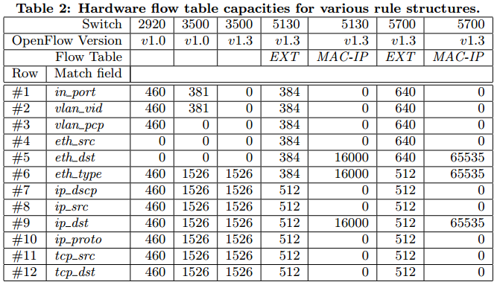
Capacities of Hardware Flow Tables
Notes:
最上面是 switch 的型號，第二列是使用的 openflow 版本。
第三列會標示哪些是一般的 flow table，哪些是 EXT table 和 MAC-IP table
左邊就是 12 種 field ，右邊數字代表可以容納多少條 rule。
例如說 in_port 這一列在 2920 的型號上的數字是 460。
意思是可以儲存 460 條 rule，而且 rule 裡面除了 in_port 以外的 field 都是 wildcard。
EXT table 是 extensibility table 可支援全部 openflow-mandatory 的 field。
MAC-IP table 只支援 vlan id、eth dst、ip dst 三個 field。

Slide 9
Sharing Hardware Resources in Hybrid Switches
Both ProVision switches (i.e., 2920 and 3500yl) are hybrid and can process packets using OpenFlow and non-OpenFlow pipelines simultaneously.
The switch summary reported by the HP SDN VAN Controller contains an option hybrid mode.
If it is enabled, then the controller inserts an extra rule in the last table of the pipeline—so called table-miss rule that wildcards all match fields and has the lowest priority 0.
This rule forwards packet to the standard pipeline if no match is found for the packet in any flow table. The ProVision switches share their hardware memory between various types of rules (e.g., OpenFlow, ACL, QoS).
Notes:
第二個分析是 sharing hardware resources in hybrid switch。
2920 和 3500 這兩種型號的 switch 可以同時使用 openflow pipelines 和 non-openflow piplines。
只要啟動 hybrid mode，controller 會 insert 一條 rule 到 pipeline 上的最後一個 table。
那個 rule 叫做 table miss rule ，他全部的 field 都是 wildcard 並且 priority 最低。
如果 packet 沒有 match 任何一條 rule 就會 forward 到 standard pipeline。
所以 2920 和 3500 兩種 switch 會 share memory 給不同 type 的 rule。

Slide 10
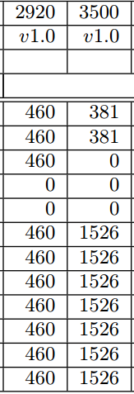
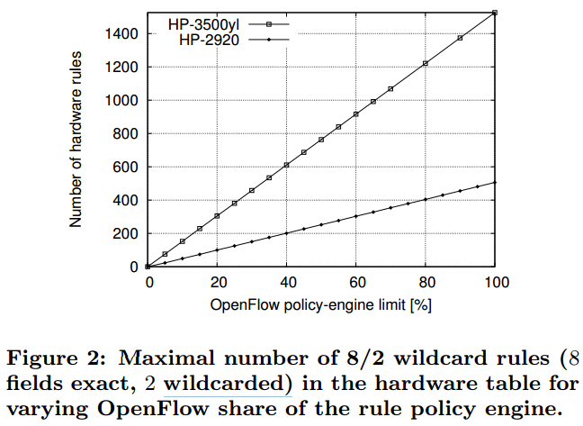
Sharing Hardware Resources in Hybrid Switches
We investigated the behavior of the rule policy engine that reserves a given share of rules (expressed in percent) for the OpenFlow use (command: openflow limit policy-engine-usage 100).
Notes:
這是他實驗的一個結果。
他是使用 switch 上的一個 openflow limit 指令，這個指令可以限制 hardware table 的大小。
Y 軸代表 hardware rule 的數量，X 軸代表 limit 指令限制 table 大小的百分比。
正方形標記的線是 3500 這個 switch ，菱形標記的線是 2920 這個 switch。
這個圖表要表達的就是百分比越高，hardware table 可以儲存的 rule 數量愈多。
對照左邊的圖表就能發現 100% 的時候可以儲存的數量和最大值一樣。
這個圖表看起來好像有點沒意義，我猜他的用意應該是測試 hybrid mode 啟動後，
可以儲存的 hardware rule 會不會變少。
fill up the table with rules that have the maximum number of exact match fields specified (not wildcarded).

Slide 11
SDN Forwarding Performance
Our observations concern mainly the differences among the following two cases: forwarding using a rule placed in the hardware flow table and forwarding using a rule placed in the software flow table.
We focus on forwarding performance with proactive rule insertion, where rules are installed before the traffic arrives at the switch.
Notes:
接著第三個實驗是要測試 rule 儲存在 hardware table 或 software table 時，forwarding 的效能。
這裡主要只關注 proactive rule 的部分。就是在 traffic 來之前，rule 已經被安裝在 switch 了。

Slide 12
SDN Forwarding Performance
We measure the maximal switching throughput and the CPU load for the switching using every flow table available in the given switch model. In this part, we generate traffic for 60 seconds using iperf and measure average throughput using the topology presented in Fig. 1.
Notes:
這個實驗會測量 average switching throughput 和 CPU load。
測試方法是使用 iperf ，topology 使用下面這張圖， S1 會使用 iperf 產生 traffic 到 SUT 再到 S2。

Slide 13
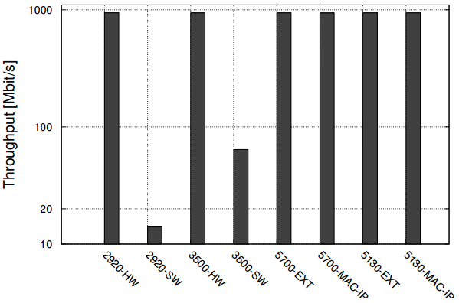
SDN Forwarding Performance
Notes:
Y 軸是 throughput，單位是 Mega bits per second。
X 軸代表各種不同型號的 switch。
HW 代表 rule 儲存在 hardware table。
SW 代表 rule 儲存在 software table。
可以看到使用 hardware table 都能保持在一定速度。
使用 Software table 就很慢，差了一到兩個數量級。

Slide 14
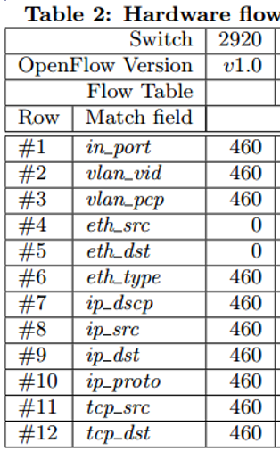
SDN Forwarding Performance
A rule is placed in the software flow table (assuming it exists) if:
(1) the rule is incompatible with the hardware flow table, or
(2) the hardware flow table is full.
Notes:
Rule 在被放到 software flow table 的時候有兩種情況。
一種是 rule 不適合 hardware flow table，
這個論文沒有明確指出是哪種 rule，我覺得可能是像下面那張表。
如果 rule 裡面包含 eth_src 或 eth_dst 兩種 field，那個 rule 可能就不適合。
因為 hardware flow table 不支援。
另一種情況就是 hardware flow table 滿了，rule 也會被儲存到 software flow table。

Slide 15
SDN Forwarding Performance
The switch forwarding capacity (expressed in packets per second) may be configured manually by changing software rate parameter in the switch operating system. The switching capacity is expressed in packets per second.
We changed the switching capacity using the software rate parameter (command: openflow instance name limit software-rate <X>) and observed the switch CPU load and the throughput.
software-rate:
Configure the OpenFlow instance packet rate limit. Limits the number of packets per second per module that this instance can send to the software path.
Notes:
然後就是說 switch 的 forwarding capacity 是可以被手動設定的。
Capacity 就是指 packets per second。
接下來的實驗會使用 openflow instance 指令去設定 software rate。
software rate 我去查 spec，
意思好像就是限制 packet 每秒可以送到 software path 的數量。

Slide 16
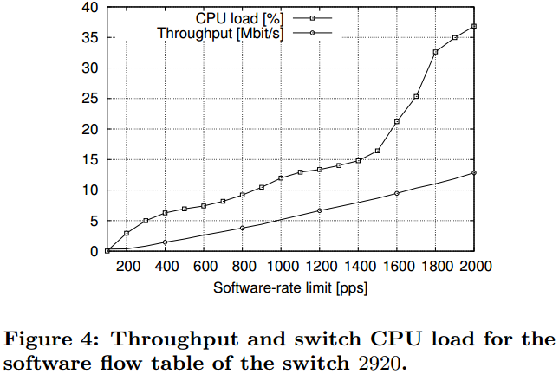
SDN Forwarding Performance
Notes:
第一章表格是 2920 switch 的結果
Y 軸是代表 CPU load，單位是 %。
X 軸是代表 openflow instance 指令設定的 software rate。
然後方框的線代表 cpu load 的變化
菱形的線代表 throughput 的變化
因為 table 的最大值是寫死在 switch 裡面，所以 X 軸最左邊的 2000 就是最大值。
從這張圖表可以看到 software rate 設定的越大，CPU load 就會越大，throughput 也越大。

Slide 17
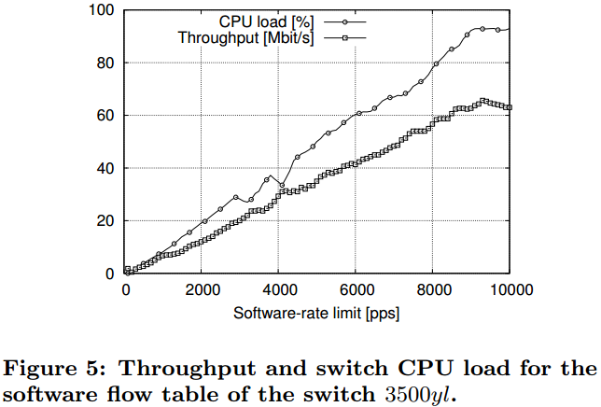
SDN Forwarding Performance
Notes:
這是 3500 switch 的結果。
Software 最大值是 1000。
一樣也是設定越大 CPU load 就越大，throughput 也越大。

Slide 18
SDN Forwarding Performance
The 3500yl offers only about 6% of the maximum advertised throughput, whereas the 2920 provides less than 2%. This means that the developers of the SDN applications that control the behavior of an SDN-based network should be aware of the switch limitations and avoid filling the hardware flow table at all costs.
3500: from 940 to 65 Mbit/s.
2900: from 940 to 14 Mbit/s.
Notes:
接著他對這個 forwarding performance 實驗的結論就是
就算 software-rate 數值開到最大，也提供不了多少 throughput，但會很大的增加 CPU load。
對 3500 switch 只增加 6% 的 throughput。
對 2900 switch 只增加不到 2% 的 throughput。

Slide 19
Rule Promotion Engine Behavior
The rule promotion engine is responsible for moving the rules between the hardware and the software flow tables.
The rule insertion engine is responsible for selecting the flow table where a new rule should be placed. In this Section, we focus on the rule promotion engine.
Notes:
第四個實驗是 rule promotion engine behavior。
這兩個名詞好像是 openflow 規範的。
Rule promotion engine 功能會負責 move rules 再 hardware 和 software flow table 之間。
Rule insertion engine 負責新的 rule 要放到哪個 flow table 裡。
下面只考慮 rule promotion engine。

Slide 20
Rule Promotion Engine Behavior
The behavior of the rule promotion engine has not been officially documented, so we set up an experiment to investigate its behavior in details.
In this experiment, we configure the 3500yl to operate in OpenFlow v1.0, since we observe, that for OpenFlow v1.3 the switch does not move the rules between tables.
For both switches, we set a software limit of the hardware table size to 76 for 3500yl and to 23 for 2920 by setting the openflow policy-engine usage to 5%. We want to install forwarding rules into the software flow table and then observe if the rules are promoted to the hardware flow table when occasion arises.
Notes:
rule promotion engine 的 behavior 沒有被在 switch 的 documented 裡面提到。
所以這篇論文打算要自己測試。
在 2900 switch 使用 opefnlow 1.3。
在 3500 switch 使用 openflow 1.0。
不使用 1.3 版本是因為 3500在 1.3 版不支援 move rule 的功能。
兩個 switch 都是是設定 hardware flow table 的大小為 5%，因為不能夠直接 insert rule 到 software flow table 裡。
所以要讓 hardware flow table 先很容易被填滿。
那這個實驗目的就是要觀察 rule 從 software table 到 hardware table，CPU load 會有怎樣的影響。

Slide 21
Rule Promotion Engine Behavior
According to the OpenFlow specification, the less wildcarded rules should be matched first and should be placed at the beginning of any flow table. Therefore, we expect the switch to promote the rules with more exact-match structure.
Hardware table
Dummy rule
Dummy rule
Dummy rule
Dummy rule
← The timeout of dummy rule set to 30s
Software table
Iperf rule
Dummy rule
Dummy rule
Dummy rule
Dummy rule
← iperf traffic match
Notes:
根據 openflow 的規範，wildcard 少的 rule 要放在 table 的最前面，才能第一個被 match 到。
所以這裡會根據這個特性去觸發 rule promote 的 event。
首先會將 hardware table 和 software table 都用 dummy rule 填滿。
然後 software table 裡放一條 iperf 的 rule，可以 match iperf 的 traffic。
Table 第一條 dummy rule 會設定 timeout 30秒。
第二條 dummy rule 會設定 timeout 31 秒。
第三條 32 秒，讓 dummy rule 被依序刪除。

Slide 22
Rule Promotion Engine Behavior
Hardware table
Dummy rule
Dummy rule
Dummy rule
←remove dummy rule
Software table
Iperf rule
Dummy rule
Dummy rule
Dummy rule
←remove dummy rule
Notes:
接著過了 30 秒以後，兩個 table 的第一個 dummy rule 都會被刪除。

Slide 23
Rule Promotion Engine Behavior
Hardware table
Iperf rule
Dummy rule
Dummy rule
Dummy rule
← promote dummy rule
Software table
Dummy rule
Dummy rule
Dummy rule
Notes:
然後 switch 就會發現 hardware table 有空間可以儲存其他 rule。
把 iperf rule 從 software table promote 到 hardware table。

Slide 24
Rule Promotion Engine Behavior
Hardware table
Iperf rule
← iperf traffic match
Software table
Notes:
等到過了 33 秒以後，所有的 dummy rule 就全部被刪除。
Software table 也被清空所以不會用到，測試流程大概就是這樣。

Slide 25
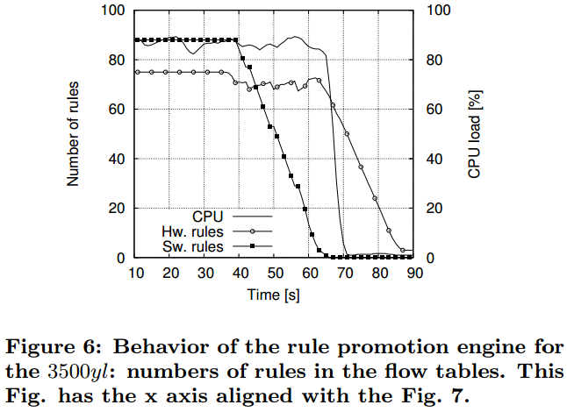
Rule Promotion Engine Behavior
Notes:
這張圖是他實驗的結果，使用的 switch 是 3500。
Y 軸是 table 裡面 rule 的數量，X軸是時間。
方框的線是 software rule 的變化。
圓點的線是 hardware rule 的變化。
一開始 hardware table 和 software table 裡面都有 rule。
所以線不是從 0 開始。那他 dummy rule 的 timeout 一樣是設定 30 秒。
不過因為 switch 啟動時會暖機，所以在 36 秒左右才 dummy rule 被會開始被刪除。
所以 hardware rule 會開始有增減，而 software rule 會一直下降。
直到 65 秒後， software table 所有的 rule 都被刪除或是 promote 到 hardware 裡。
CPU load 才開始下降。

Slide 26
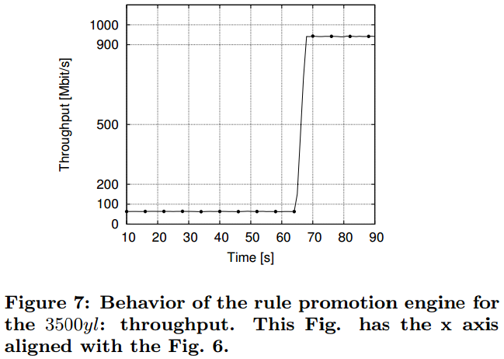
Rule Promotion Engine Behavior
Notes:
這個實驗結果使用的的switch 也是 3500。
X 軸一樣是時間，Y軸改為 throughput。
這張圖就直接看 65 秒的地方。
software table 的 rule 清空後 throughtput 就有很大的提升。

Slide 27
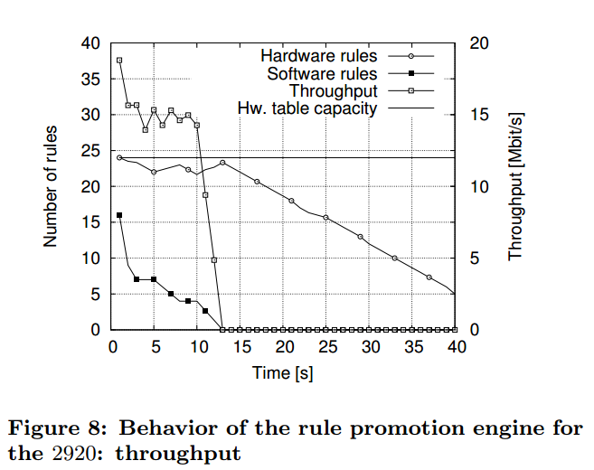
Rule Promotion Engine Behavior
Notes:
這個實驗結果使用的 switch 是 2920。
在 software table 的 rule 全部被移除後，throughtput 反而降到 0
switch 和 experiment server之間 lost connection
從 Switch 的 Port counter 有發現 packet 到達不過沒有 forward 出去。
Controller 也沒有相關的錯誤訊息，這個作者就沒有講原因是什麼。

